Slide 1
Estudando para o ENEM de forma invertida
Movimento uniformemente variado
ENEM 2012
Nome: Cintia Jesus Conceição Lascosck Turma: 1ºM04
E.E.E.F.M. Prof.ª Filomena Quitiba

Slide 2
Mapa Conceitual

Slide 3
Competência e Habilidade
EIXOS COGNITIVOS Competências de ciências da natureza e suas tecnologias. | III - Selecionar, organizar, relacionar, interpretar dados e informações representados de diferentes formas para tomar decisões e enfrentar situações/problema.
M1 Compreender as ciências naturais e as tecnologias a elas associadas como construções humanas, percebendo seus papéis nos processos de produção e no desenvolvimento econômico e social da humanidade. | H2 Associar a solução de problemas de comunicação, transporte, saúde, ou outro, com o correspondente desenvolvimento científico e tecnológico.

Slide 4
Explicação da Física
Movimento uniformemente variado
Dizemos que um objeto está se movimentando quando este, ao longo do tempo, muda sua posição em relação ao observador. Essa relação de deslocamento e tempo de deslocamento chamamos de velocidade.
Se, ao longo do tempo, este corpo continua se movendo com a mesma velocidade, falamos que seu movimento é uniforme. No entanto, sabemos que a velocidade também pode mudar a cada instante que observamos. Se a cada instante sua velocidade aumenta ou diminui de forma uniforme, eis o que chamamos de movimento uniformemente variado (MUV).
A taxa com a qual a velocidade varia no tempo é chamada de aceleração.

Slide 5
Questão 66 do ENEM de 2012
66
Uma empresa de transporte precisa efetuar a entrega de uma encomenda o mais breve possível. Para tanto, a equipe de logística analisa o trajeto desde a empresa até o local da entrega. Ela verifica que o trajeto apresenta dois trechos de distâncias diferentes e velocidades máximas permitidas diferentes. No primeiro trecho, a velocidade máxima permitida é de 80 km/h e a distância a ser percorrida é de 80 km. No segundo trecho, cujo comprimento vale 60 km, a velocidade máxima permitida é 120 km/h. Supondo que as condições de trânsito sejam favoráveis para que o veículo da empresa ande continuamente na velocidade máxima permitida, qual será o tempo necessário, em horas, para a realização da entrega?
a) 0,7 b) 1,4 c) 1,5 d) 2,0 e) 3,0

Slide 6
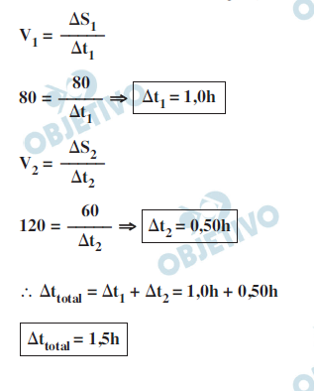
Resolução da questão
Com o veículo movimentando-se sempre com a velocidade máxima em cada trajeto, temos:
Resposta: Letra C

